Slide 1
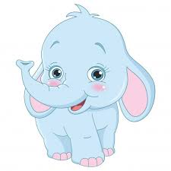
Паўтарэнне па тэме «Назоўнік»

Slide 2
Назоўнікі-гэта…
словы,якія абазначаюць прымету прадмета і адказваюць на пытанні які? якая? якое? якія?
словы,якія абазначаюць прадметы і адказваюць на пытанні хто? або што?

Slide 3
Выберы назоўнікі
сінець
дабрыня
пабяліць
добры
белізна
хадавы

Slide 4
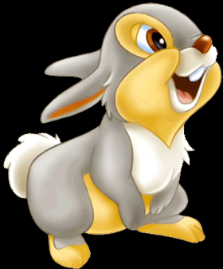
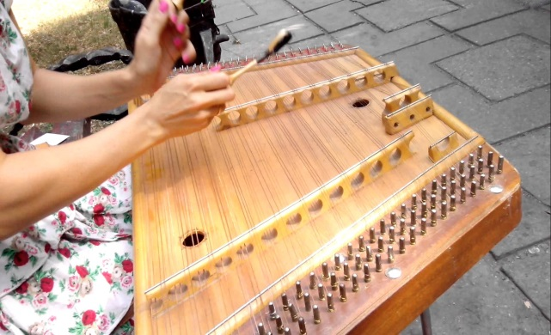
Выберы назоўнік,які адказвае на пытанне хто?
хмара
заяц
цымбалы

Slide 5
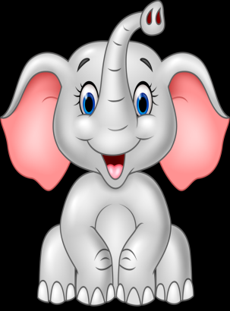
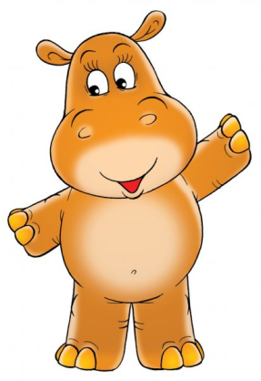
Выберы назоўнік,які адказвае на пытанне што?
слон
бегемот
кніга

Slide 6
У сказе назоўнік часцей за ўсё бывае:
дзейнікам
выказнікам

Slide 7
Як змяняюцца назоўнікі?
па родах
па ліках
не змяняюцца

Slide 8
Выберы назоўнік адзіночнага ліку?
кветкі
зайчаня
кацяняты
берагі

Slide 9
Выберы назоўнік множнага ліку?
фокус
малюнак
мінчанін
сяляне

Slide 10
Вызначы род назоўніка
кнігі
мужчынскі род
жаночы род
ніякі род
род не вызначаецца

Slide 11
Вызначы род назоўніка
санкі
мужчынскі род
жаночы
род
ніякі
род
род не вызначаецца

Slide 12
Дзякуй за працу!

